Slide 1
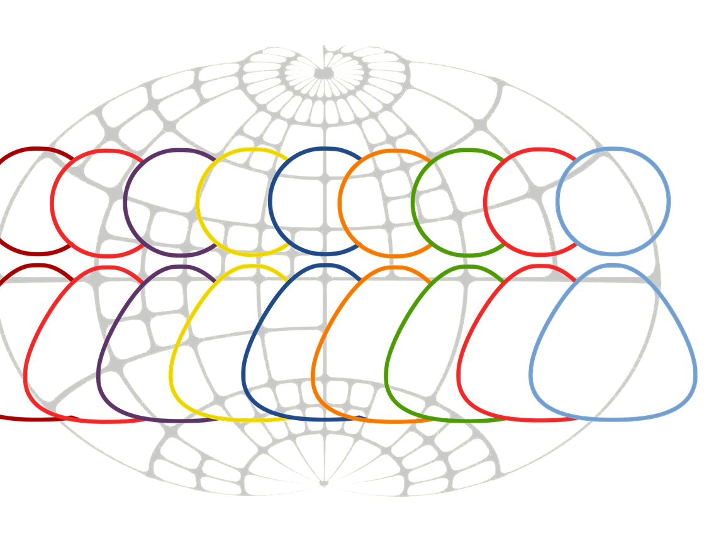



GENDER & INCLUSION Diversi Unici Uguali Barbara Martini

Slide 2
Obiettivi della presentazione
Perché le donne sono più inattive degli uomini sul mercato del lavoro?
Dove lavorano le donne? In quali settori? Quanto sono segregate?
Quale è l’impatto economico e sociale della segregazione e del basso tasso di attività?

Slide 3
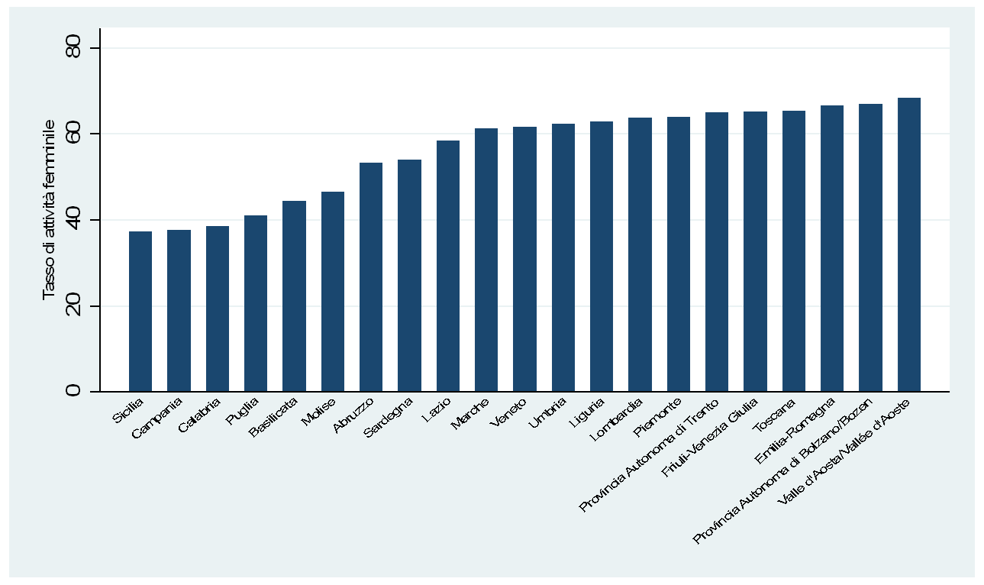
Tasso di attività femminile
In EU il tasso di attività femminile è circa il 70%,
in Italia il 55% con enormi differenze tra regioni.
Particolarmente basso in regioni quali:
Calabria, Campania, Sicilia, Puglia (sotto il 40%)
Tasso di attività=
(occupati+disoccupati)/popolazione)
Fonte: Istat 2023

Slide 4
Tasso di attività maschile
Il tasso di attività maschile è in media il 74%;
in linea con la media europea.
Fonte: Istat 2023

Slide 5
Differenze tra tassi di attività maschile e femminile
Regioni con più bassa differenza:
Le donne hanno una differenza tra il 7% ed il 12%
Regioni con più alta differenza:
In questo caso le donne hanno una differenza superiore al 25%

Slide 6
Tasso di inattività Fonte Istat 2023
Uomini
Donne

Slide 7
Le donne tra i 15-34 anni spesso NON studiano e non lavorano (NEET) Fonte: Istat 2023
Le donne tra i 15-34 anni, soprattutto nelle regioni del Sud, non studiano e non lavorano.
Quali sono i motivi?

Slide 8
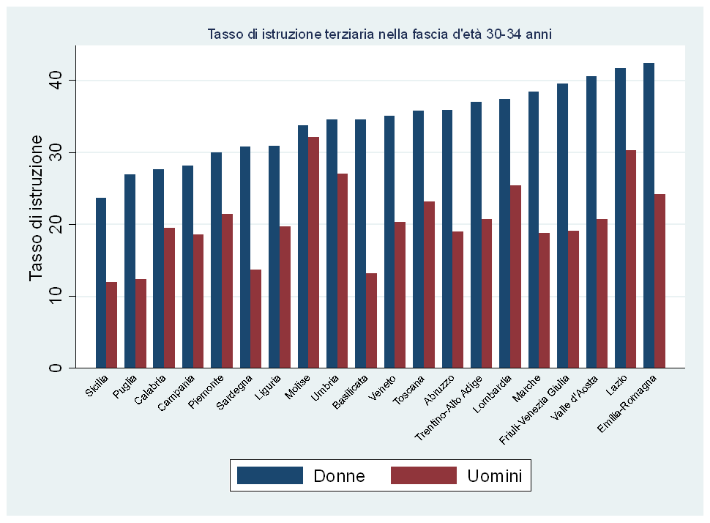
Da dove nascono le differenze?
La differenza non è ascrivibile all’istruzione;
Le donne sono più istruite degli uomini in tutte le regioni!
Scelta del percorso di studi.
Ma questa spiegazione non è sufficiente!

Slide 9
Motivo della inattività Fonte: Istat 2022
Il carico familiare per le donne rappresenta un importante motivo che le induce ad uscire dal mercato del lavoro;
La difficoltà di conciliare la vita lavorativa con la famiglia rappresenta ancora un ostacolo.

Slide 10
Asili nido?
La carenza di asili nido soprattutto nelle regioni del sud è evidente;
Politiche aziendali volte alla conciliazione vita/lavoro;
La componente culturale gioca la sua parte: Genitorialità e non maternità;
Quale è il costo opportunità di lasciarlo al nido?

Slide 11
Considerazioni conclusive sull’inattività
Le donne spesso decidono di non entrare sul mercato del lavoro o di uscirne a causa dell’eccessivo carico di cura;
Questa è la conseguenza di una scelta razionale in linea con la teoria economica mainstream che le porta a comparare il costo opportunità del lavoro con quello di non lavorare.
Perché il costo opportunità di lasciare il lavoro è così basso?
Per rispondere a questa domanda dobbiamo analizzare il mercato del lavoro e dove le donne sono occupate.

Slide 12
DOVE LAVORANO LE DONNE?
Perché domandarsi dove lavorano le donne?
Perché gli uomini e le donne non sono occupati negli stessi settori produttivi.

Slide 13
Le donne, soprattutto al sud, sono scarsamente occupate nell’industria e quasi totalmente assenti nelle costruzioni;
Nel settore pubblico che occupa il 14% del totale occupati (U+D);
C. Nel settore servizi dove spesso si collocano nei settori a bassa intensità di capitale umano (commercio, alloggio & ristorazione, servizi alla persona);
D. Nei settori ad alta intensità di capitale umano devo spesso però svolgono funzioni ANCILLARI -attività di supporto alla fornitura di servizi ad alta intensità di capitale umano-.
Ne consegue che le donne sono segregate in settori scarsamente resilienti e con retribuzioni non elevate.

Slide 14
Quali sono le conseguenze della segregazione di genere?
Poiché le donne hanno lavori meno resilienti e spesso part-time (anche involontario) i guadagni sono inferiori rispetto a quelli degli uomini e pertanto il costo opportunità tra lavoro fuori di casa e lavoro di cura in casa è più basso rispetto a quello degli uomini.
Ne consegue che spesso le donne escono dal mercato del lavoro.
Questa è una possibile spiegazione alla elevata inattività delle donne.

Slide 15
Effetti di queste scelte: rischio di povertà ed esclusione sociale
In Italia nel 2022 il 26.6% della popolazione FEMMINILE è a rischio di povertà o esclusione sociale contro il 23.4% di quella maschile.

Slide 16
In particolare Fonte ISTAT 2022
21.7% DONNE ha un reddito insufficiente (inferiore ai 10.500 euro annui) contro il 19.4% degli uomini;
un 10% va incontro a deprivazione materiale (esempio non può permettersi di mangiare carne o pesce ogni due giorni o di scaldare adeguatamente la casa) contro l’8.5% degli uomini

Slide 17
Conclusioni
La segregazione delle donne in settori poco resilienti e meno retribuiti fa sì che il costo opportunità tra il lavoro e l’uscire dal mercato del lavoro per svolgere il lavoro di cura NON retribuito- ancora a carico delle donne soprattutto nel sud- sia basso;
Le donne escono dal mercato del lavoro e questo crea esclusione sociale;
L’esclusione sociale non riguarda solo le donne ma rigurda spesso l’intero nucleo familiare e quindi anche i minori;
La questione femminile emerge pertanto come un problema socio-culturale nonché economico che riguarda la collettività nel suo complesso

Slide 18
Quali azioni e quali politiche?
Il tema genere ed in particolare donne è multi-dimensionale e racchiude aspetti sociali, culturali, economici, giuridici. Il cambiamento è un processo che non solo richiede tempo ma richiede azioni sinergiche e coordinate;
Occorrono politiche che favoriscano la conciliazione vita lavoro, ma anche leggi che la facilitino;
Occorre un cambiamento della cultura sociale ed aziendale che accolga gli strumenti di conciliazione e li consideri come una opportunità: una donna in part-time NON è una lavoratrice di serie B;
Servono segnali chiari che favoriscano il passaggio dal concetto di maternità a quello di genitorialità; il congedo parentale potrebbe essere dato prima alla mamma poi al papà a fasi alterne non consentendo la sovrapposizione;
Occorrono asili nido che tengano conto delle esigenze aziendali e con costi ragionevoli per diminuire il costo opportunità lavoro-cura;

Slide 19
Quali azioni e quali politiche?
Occorre un ripensamento dei tempi delle scuole per favorire le mamme che lavorano;
Occorre un ripensamento dei metodi didattici ed educativi volti a favorire l’inclusione e l’uguaglianza di genere a partire dalla scuola dell’infanzia. Il ritardo con la matematica per le bambine inizia a partire dalla scuola primaria; occorre agire prima per prevenire questo fenomeno e poter incrementare in numero di iscritte alla discipline STEM.
Occorrono soprattutto segnali concreti da parte dei policy makers.

Slide 20

Grazie per l’attenzione

